Slide 1
第六节
空间直线及其方程
一、空间直线方程
二、线面间的位置关系

Slide 2

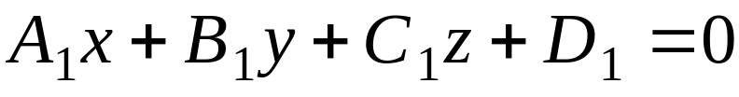


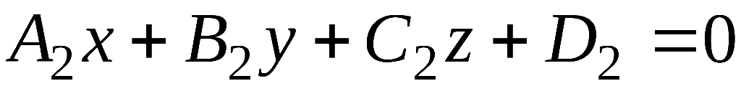












一、空间直线方程
1. 一般式方程
直线可视为两平面交线，
因此其一般式方程
方向向量的定义：
如果一非零向量平行于一条已知直线，这个向量称为这条直线的方向向量．
//

Slide 3

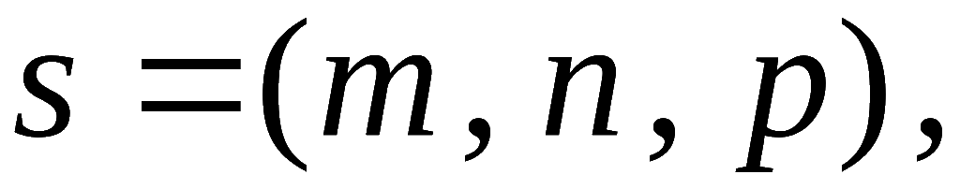

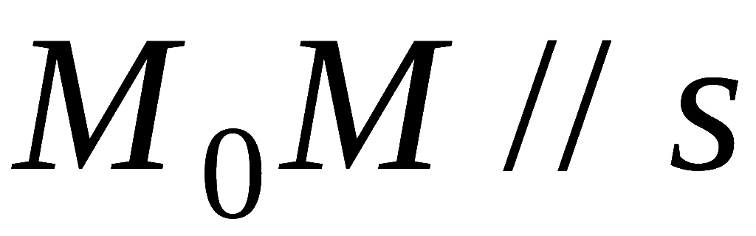


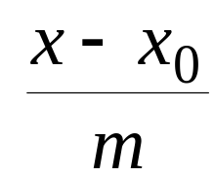
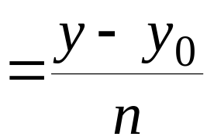
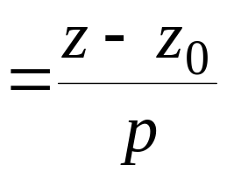



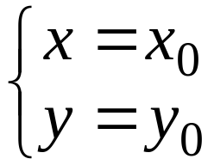

2. 对称式方程
已知直线上一点
和它的方向向量
设直线上的动点为
则
故有
此式称为直线的对称式方程(也称为点向式方程)
说明: 某些分母为零时, 其分子也理解为零.
例如, 当
直线方程为

Slide 4
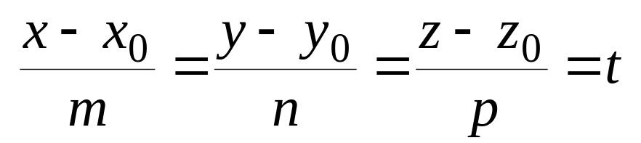






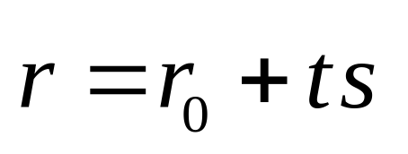
3. 参数式方程
设
得参数式方程 :

Slide 5
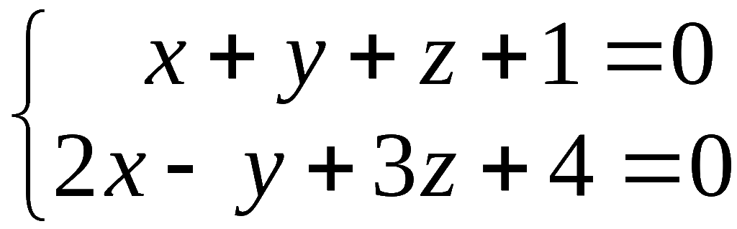
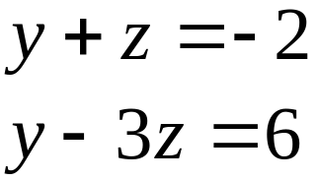

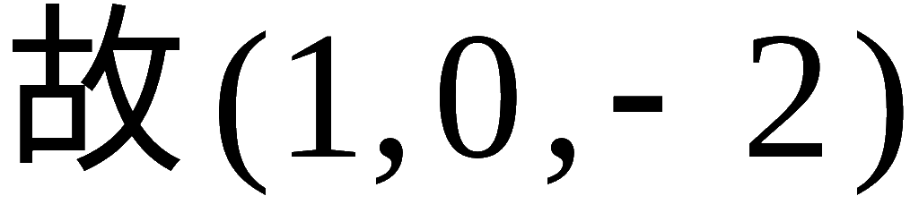

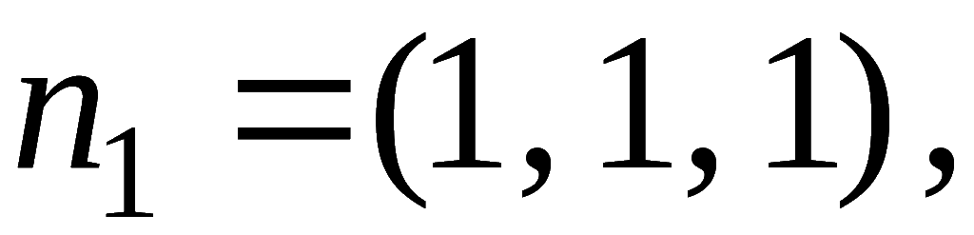
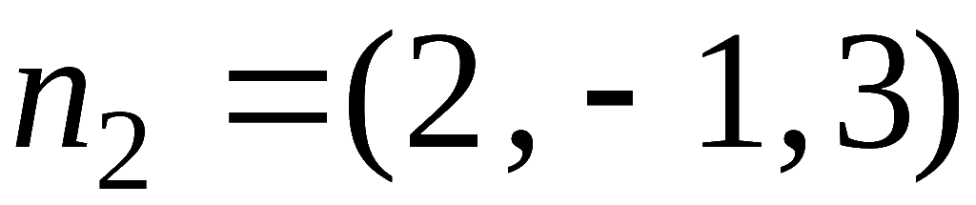


例1.用对称式及参数式表示直线
解:先在直线上找一点.
令 x = 1, 解方程组
,得
是直线上一点 .
再求直线的方向向量
交已知直线的两平面的法向量为

Slide 6
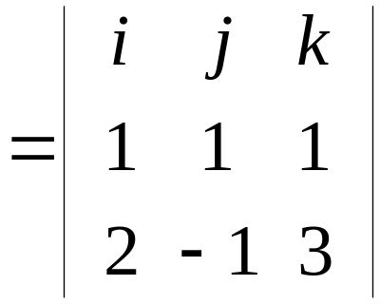


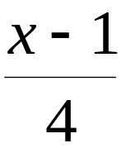
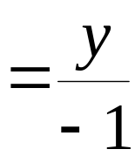
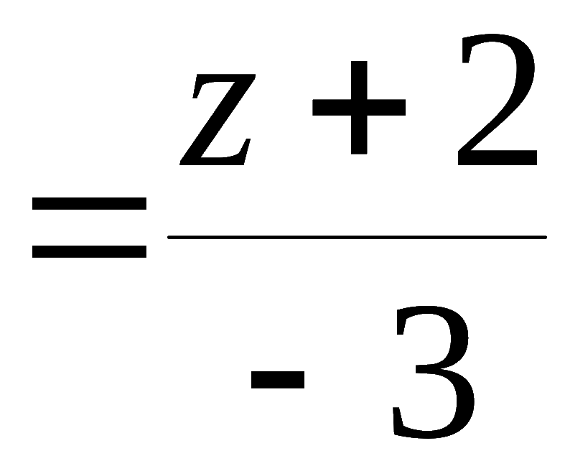

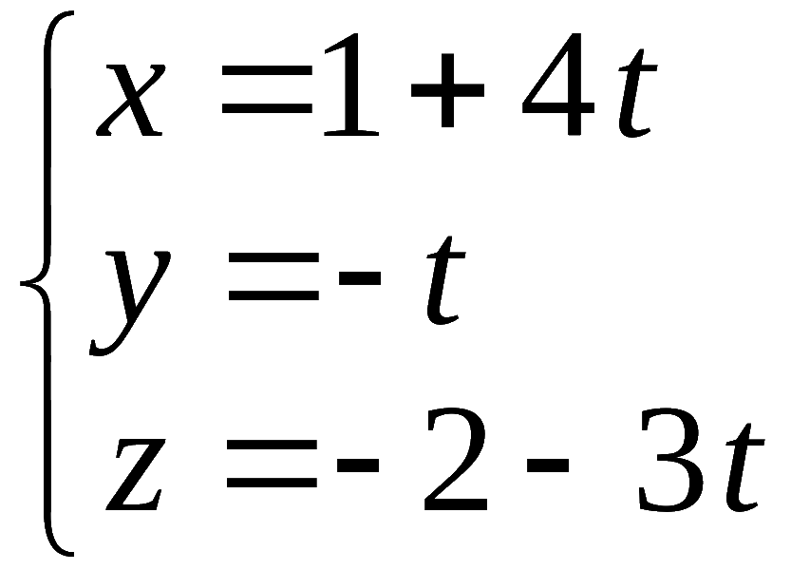
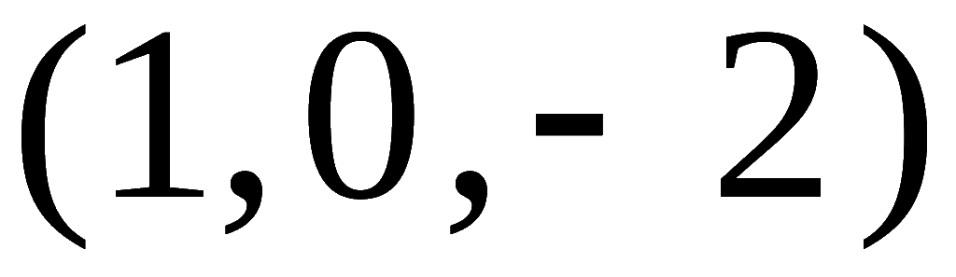
故所给直线的对称式方程为
参数式方程为
解题思路:
先找直线上一点;
再找直线的方向向量.
是直线上一点

Slide 7





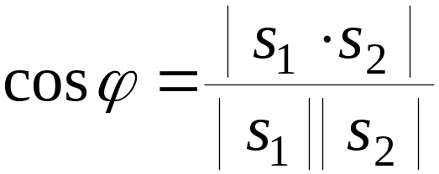


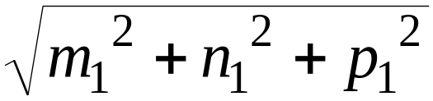
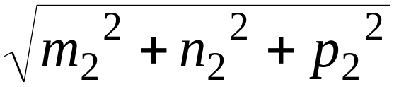
二、线面间的位置关系
1. 两直线的夹角
两直线的夹角指其方向向量间的夹角(通常取锐角)
设直线 L₁, L₂ 的方向向量分别为
则两直线夹角 ϕ 满足

Slide 8







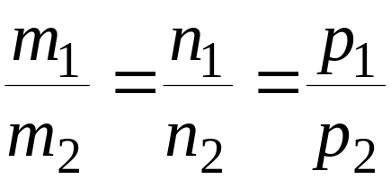
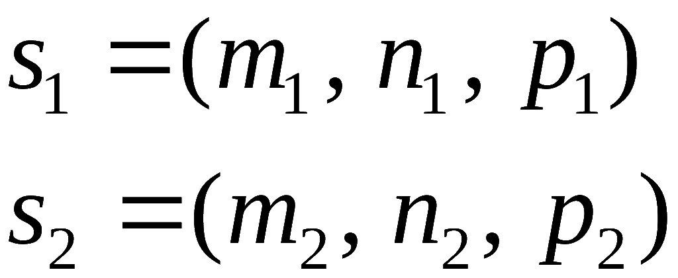
特别有:

Slide 9
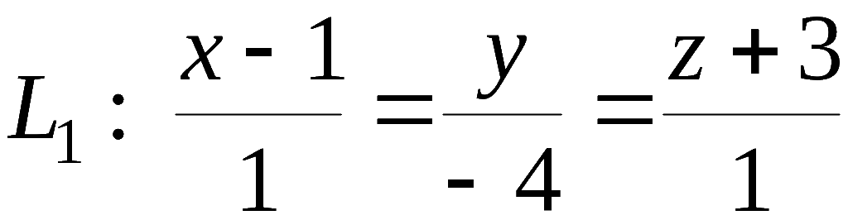
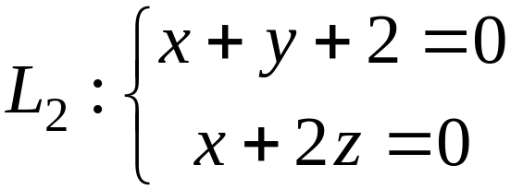
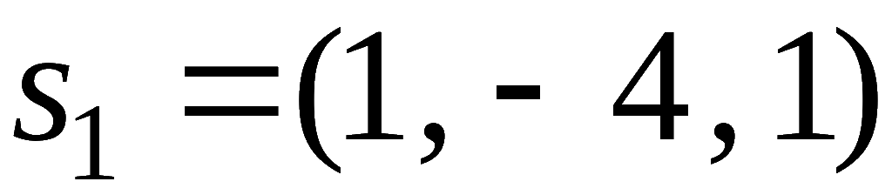
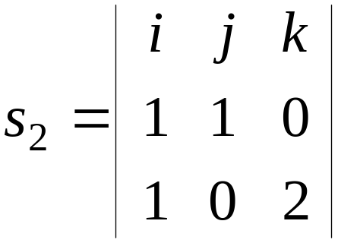


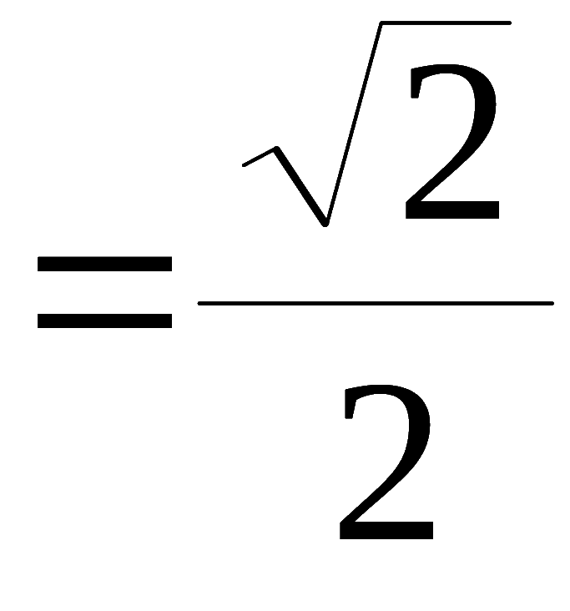
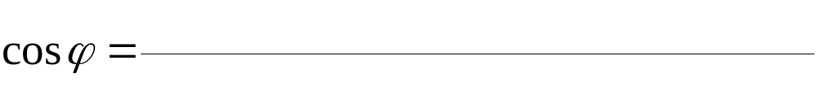
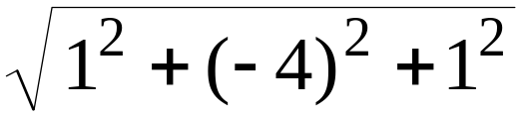
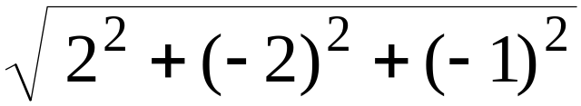
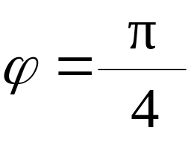
例2. 求以下两直线的夹角
解: 直线L₁的方向向量为
直线L₂的方向向量为
二直线夹角ϕ 的余弦为
从而
(参考P45 例2 )

Slide 10
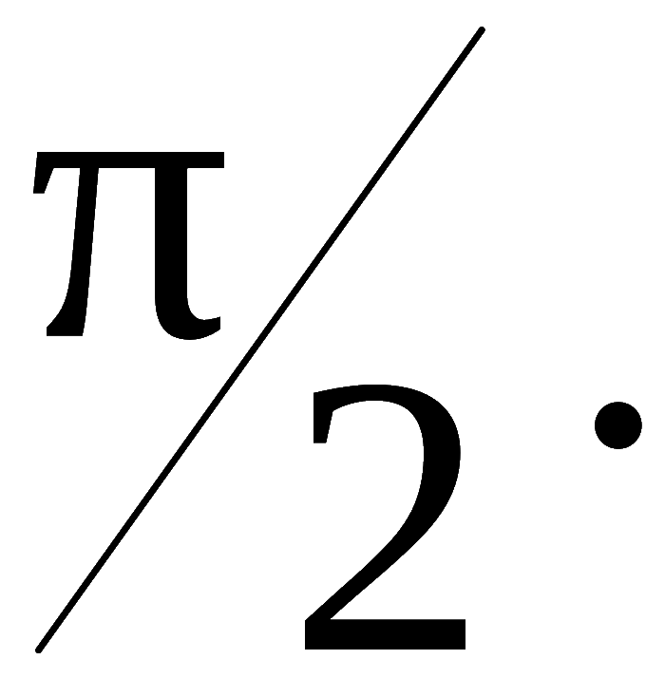






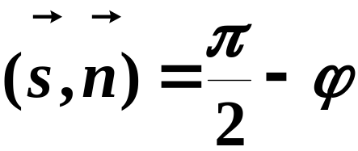
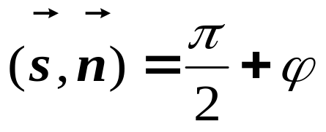
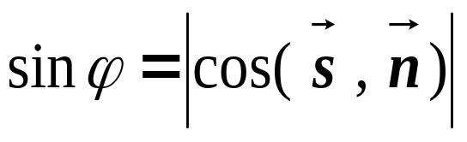
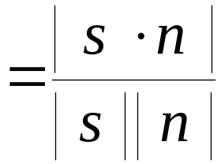
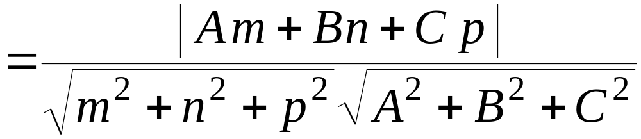
2. 直线与平面的夹角
当直线与平面不垂直时,
直线和它在平面上的投影直
线所夹锐角ϕ 称为直线与平面间的夹角;
当直线与平面垂直时,规定其夹角为
设直线 L 的方向向量为
平面 Π 的法向量为
Π
^
则直线与平面夹角 ϕ 满足
^
︿
或

Slide 11
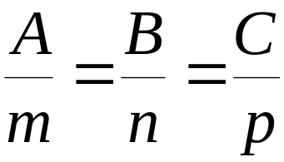





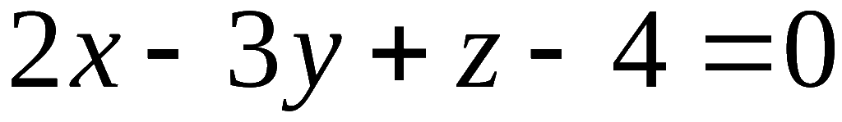

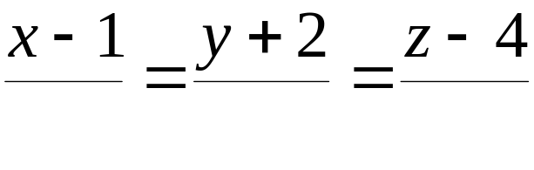

例3. 求过点(1,－2 , 4) 且与平面
特别有:
垂
直的直线方程.
解: 取已知平面的法向量
为所求直线的方向向量.
则直线的对称式方程为

Slide 12
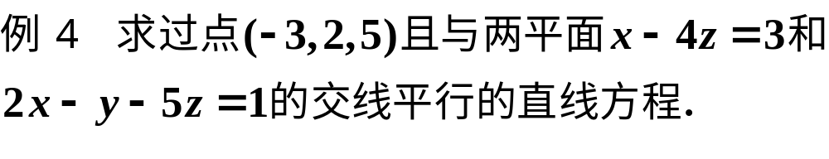
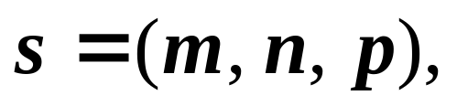


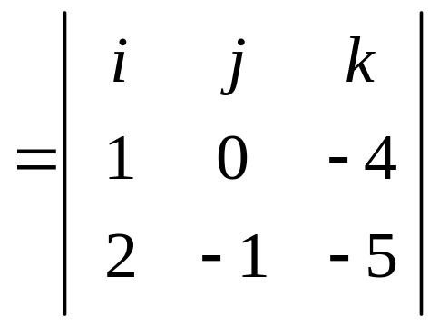

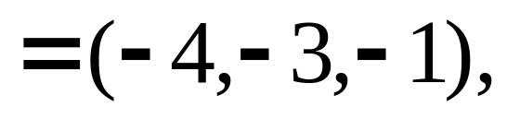
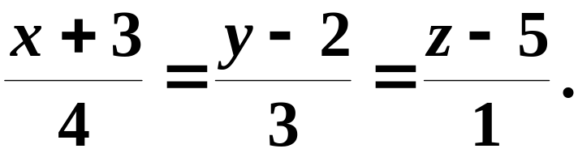
解法1
设所求直线的方向向量为
根据题意知
取
所求直线的方程

Slide 13
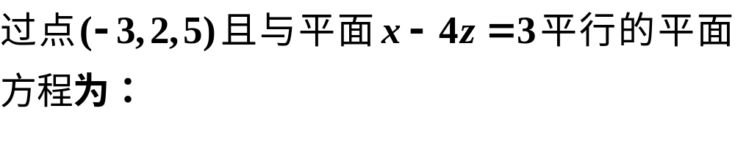








解法2
所求直线为上述平面的的交线：

Slide 14




解
先作一过点M且与已知直线垂直的平面
再求已知直线与该平面的交点N,
令

Slide 15







代入平面方程得 ,
交点
取所求直线的方向向量为
所求直线方程为

Slide 16





三、平面束方程
两平面决定一条直线
实际上过L的平面有无穷多个，我们称它为平面束：

Slide 17




例6. 求直线
在平面
上的投影直线方程.
提示：过已知直线的平面束方程
即
从中选择λ 使其与已知平面垂直,
故应有：
得
从而得投影直线方程
这是投影平面
这是给定的平面

Slide 18




1. 空间直线方程
内容小结
一般式
对称式
参数式

Slide 19










2. 线与线的关系
直线
直线
夹角公式:

Slide 20










3. 面与线间的关系
平面 Π :
直线 L :
L⊥Π
L // Π
夹角公式：

Slide 21














备用题
一直线过点
且垂直于直线
又和直线
相交,求此直线方程 .
解：
方法1 利用叉积.
的方向向量为
过 A 点及
面的法向量为
则所求直线的方向向量
所以

Slide 22










待求直线的方向向量
故所求直线方程为
方法2 利用所求直线与L₂ 的交点 .
设所求直线与 L₂ 的交点为
则有
即

Slide 23









而
代入上式 , 得
由点向式得所求直线方程

